Slide 1
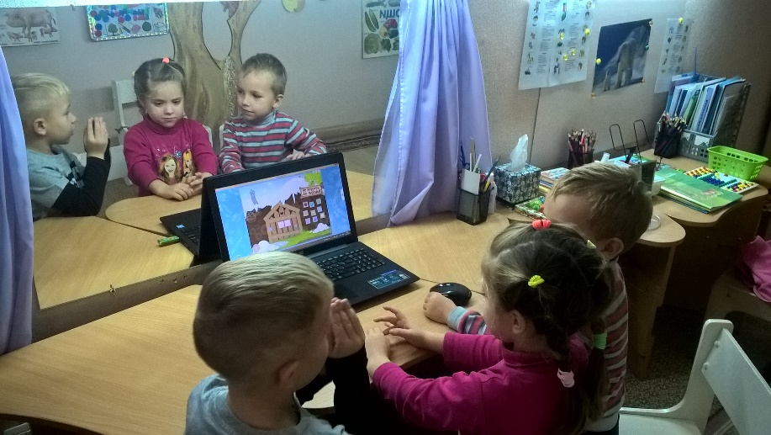
Современные логопедические технологии
Учитель-логопед
ГБДОУ «Детский сад № 89»
Захарова Е.А

Slide 2
Логопедические технологии в системе общей коррекционной работы. Современная логопедия находится в постоянном активном поиске путей совершенствования и оптимизации процесса обучения и развития детей на разных возрастных этапах и в различных образовательных условиях, которые характерны для детей с особыми образовательными потребностями. В настоящее время особенно актуально стоит вопрос о владении каждым логопедом современными коррекционными технологиями и методиками, и применении их в практической профессиональной деятельности.

Slide 3
Арт-терапевтические технологии
Телесно-ориентированные техники
Современные технологии логопедического и пальцевого массажа
Компьютерные технологии
Криотерапия и искусственная локальная гипер- и гипотермия
Современные технологии развития лексико-грамматических компонентов и связной речи
Современные технологии сенсорного развития
Современные логопедические технологии

Slide 4
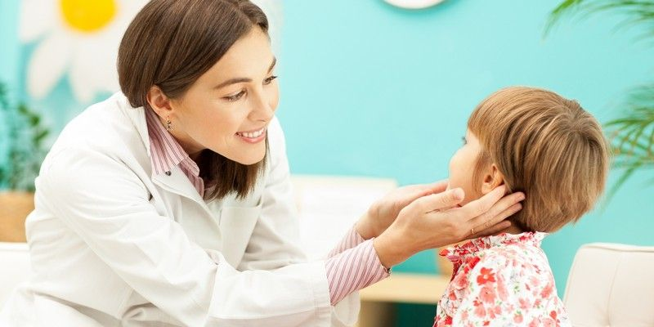
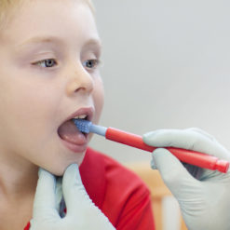
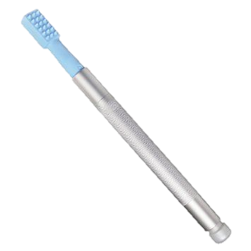
Логопедический массаж
Это активная процедура механического воздействия, целью которой является коррекция разнообразных речевых расстройств (дизартрий, алалий и других). Массаж помогает укрепить и расслабить артикуляционные мышцы, улучшает кинестетическое восприятие, стимулирует мышечные ощущения.
Современные технологии логопедического и пальцевого массажа
Основные виды логопедического массажа:
ручной (классический);
аппаратный (с помощью вакуумных, вибрационных приборов);
точечный (воздействие на биологически активные точки);
самомассаж (ребенок выполняет процедуру самостоятельно).
Также есть массаж зондами, камнями, травяными мешочками, каштанами.
На полный курс необходимо 10-20 сеансов, иногда больше. Продолжительность сеанса определяется психоэмоциональным состоянием ребенка (наличием или отсутствием страха, нервного напряжения). Среднее время процедуры – 5-6 минут.

Slide 5
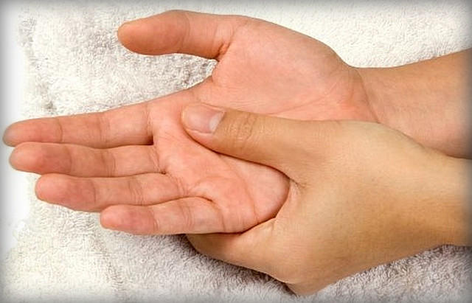
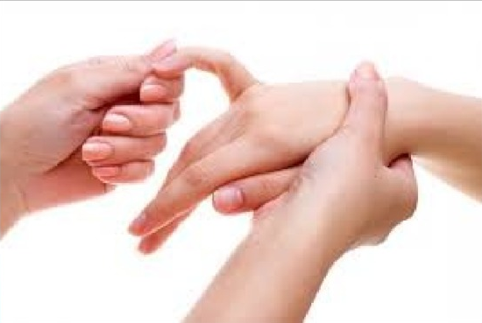
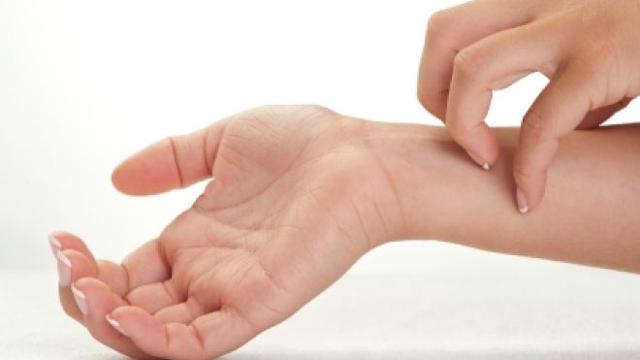
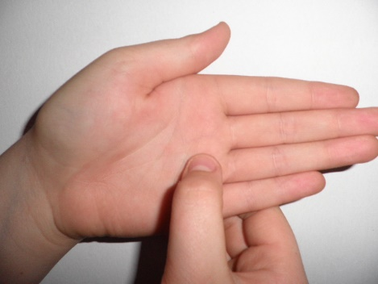
Японская методика пальцевого массажа
Во всех дошкольных учреждениях Японии, начиная с 2-х летнего возраста, применяется методика пальцевого массажа и самомассажа. Японский ученый НАМИКОШИ ТОКУХИРО считает, что массаж каждого пальца положительно влияет на определенный орган:
· массаж большого пальца – повышает активность мозга,
· массаж указательного пальца – стимулирует желудок и поджелудочную железу,
· массаж среднего пальца – улучшает работу кишечника,
· массаж безымянного пальца – стимулирует печень,
· массаж мизинца – способствует улучшению сердечной деятельности, снимает психическое и нервное напряжение.
Японский ученый ЙОСИРО ЦУЦУМИ разработал систему упражнений для самомассажа:
Массаж пальцев, начиная с большого и до мизинца. Растирают сначала подушечку пальца, а затем медленно поднимаются к основанию. Такой массаж желательно сопровождать веселыми рифмовками;
Массаж ладонных поверхностей каменными, металлическими или стеклянными разноцветными шариками «марблс»: их нужно вертеть в руках, щелкать по ним пальцами, «стрелять», направлять в специальные желобки и лунки-отверстия, состязаться в точности попадания;
Массаж грецкими орехами: катать два ореха между ладонями, один орех прокатывать между пальцами, удерживать несколько орехов между растопыренными пальцами ведущей руки и обеих рук;
Массаж шестигранными карандашами: пропускать карандаш между одним и двумя-тремя пальцами, удерживать в определенном положении в правой и левой руке;
Массаж «четками». Перебирание четок развивает пальчики, успокаивает нервы. Перебирание сочетают со счетом, прямым и обратным.
Современные технологии логопедического и пальцевого массажа

Slide 6
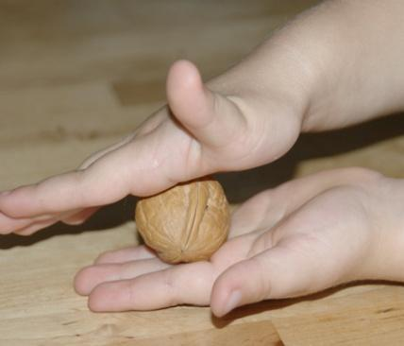
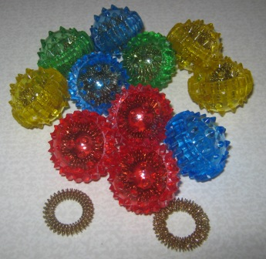
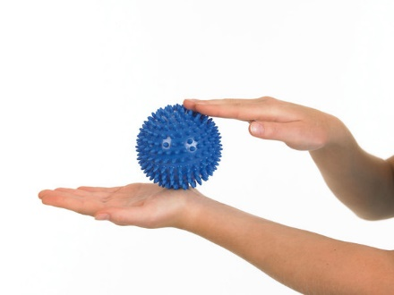
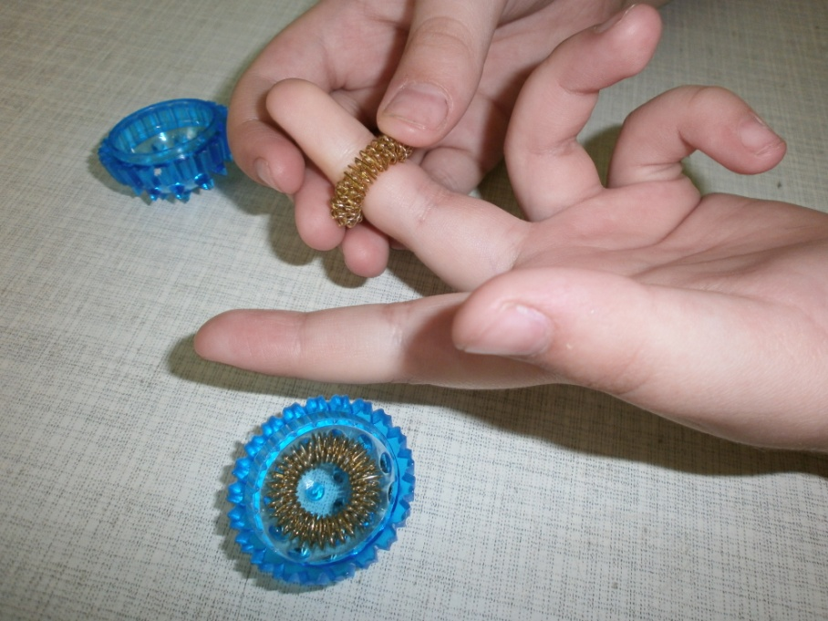
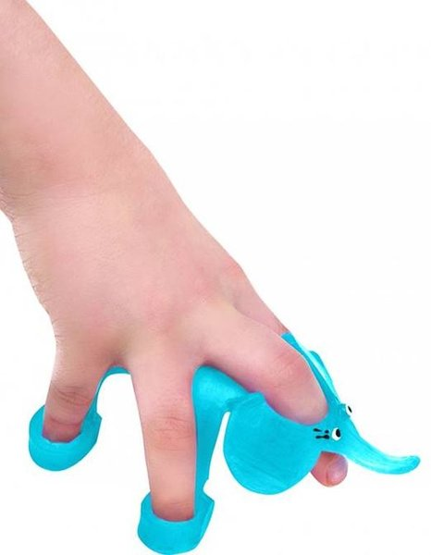
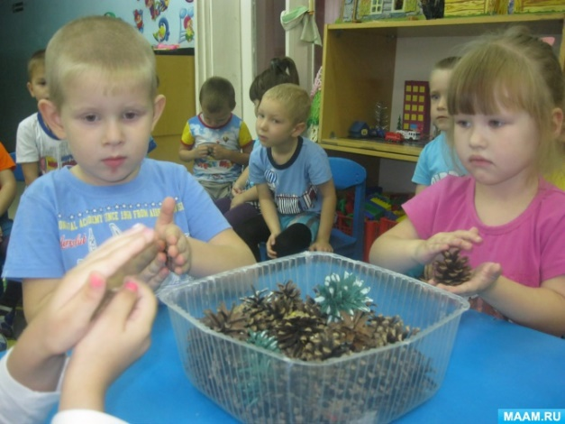
Массаж пальцев рук с применением Су-Джок терапии, ниток, прищепок, шишек, ткани, воска, шерсти и др. материалов
Современные технологии логопедического и пальцевого массажа

Slide 7
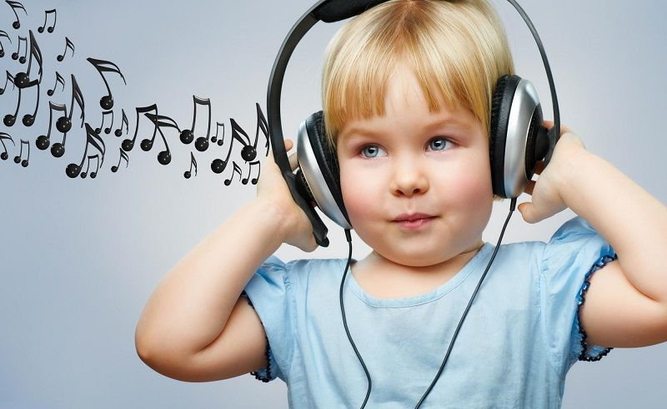
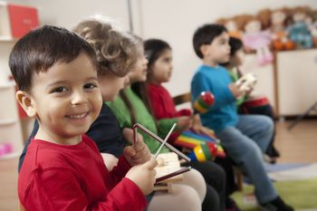
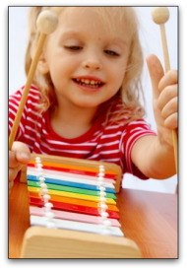
Арт-терапевтические технологии
Музыкотерапия
– это лекарство, которое слушают.
На логопедических занятиях можно использовать следующие приёмы музыкотерапии:
-Прослушивание музыкальных произведений, например, во время штриховки или рисования на занятии.
-Ритмические движения под музыку.
-Сочетание музыки с работой по развитию ручного праксиса.
-Пропевание чистоговорок под музыкальное сопровождение.
Наибольшим возбуждающим воздействием обладает:
музыка Вагнера
оперетты Оффенбаха
«Болеро» Равеля
«Весна священная» Стравинского
«Каприз № 24» Никколо Паганини
Это связано с нарастающим ритмом. Эти мелодии должны использоваться в работе с вялыми,
паретичными детьми. Успокаивающее, уравновешивающее действие на нервную систему оказывают:
музыка Франсиса Гойи
«Времена года» Чайковского
«Лунная соната» Бетховена
фонограмма пения птиц

Slide 8
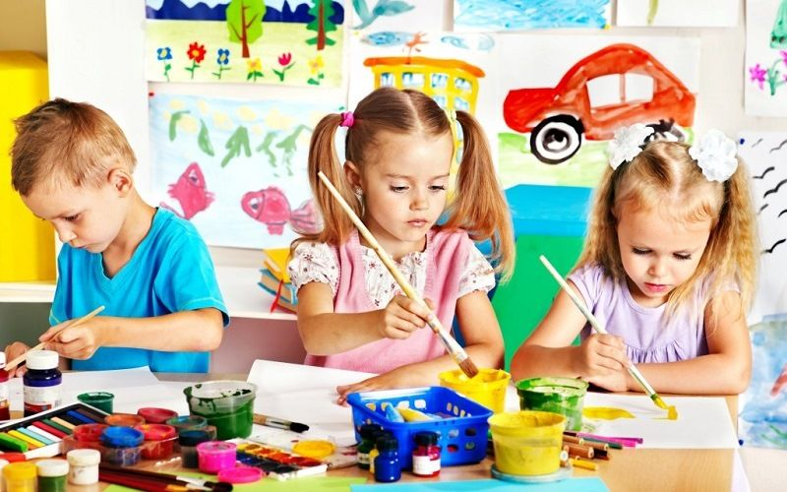
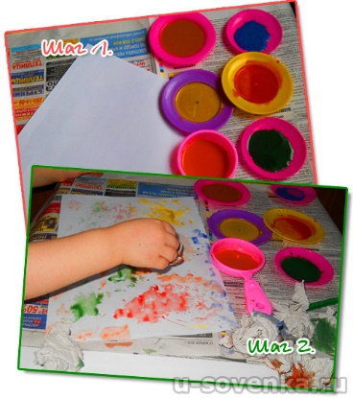
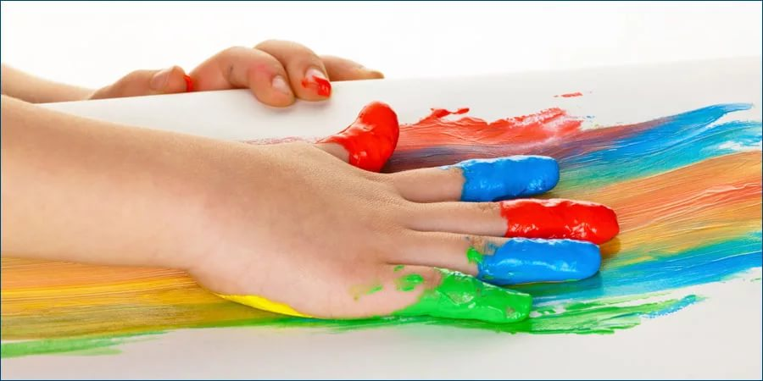
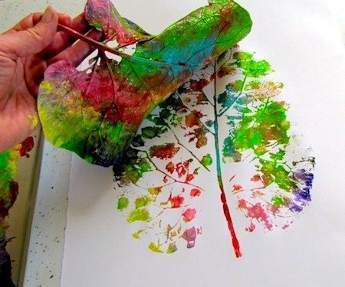
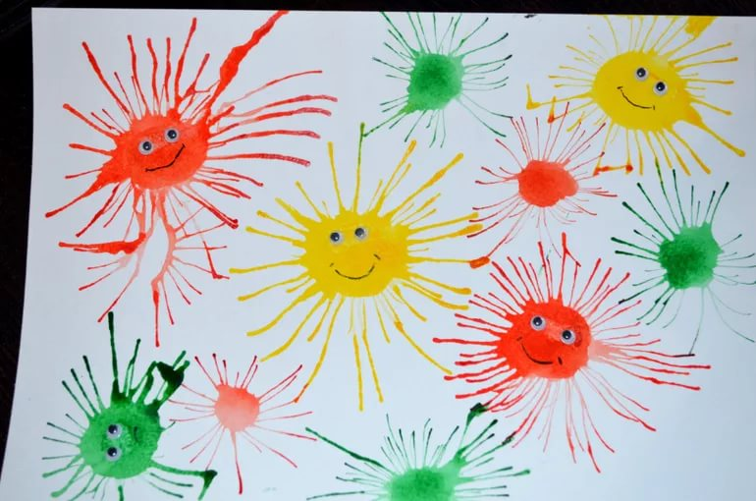
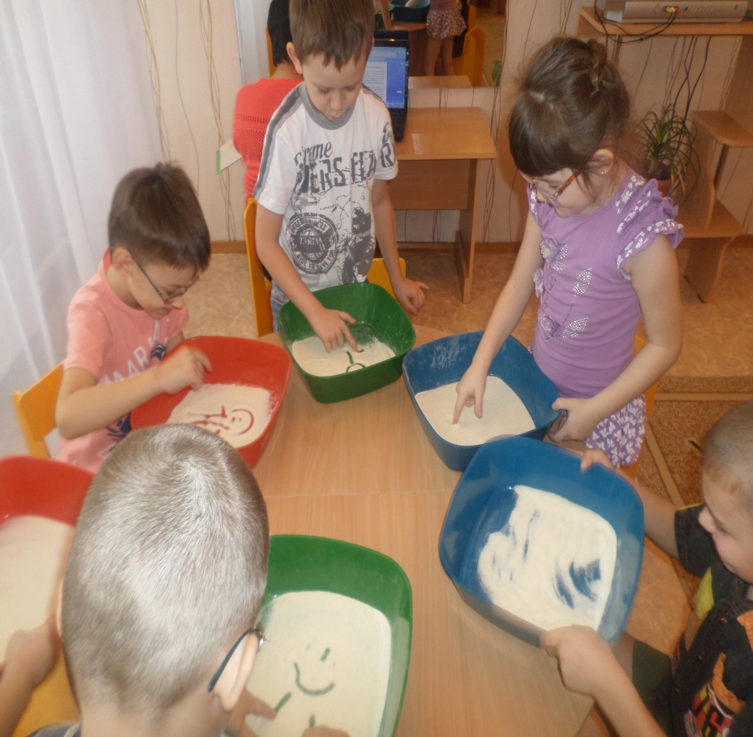
Арт-терапевтические технологии
Изо-терапия
Техники изо-терапии, используемые для развития речи: техника «кляксография»; пальцевая живопись; рисование мягкой бумагой; рисование тычком жёсткой полусухой кистью; рисование на стекле; ниткография; рисование на манке; техника рисования листьями, палочками, камушками и т. п. ; техника отпечатывания ватой; техника «оттиск пробками»; рисование ладонями.

Slide 9
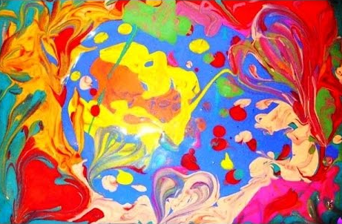
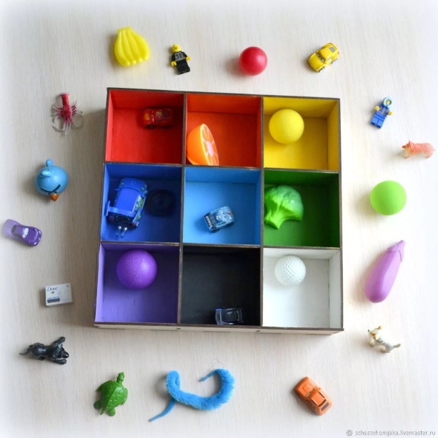
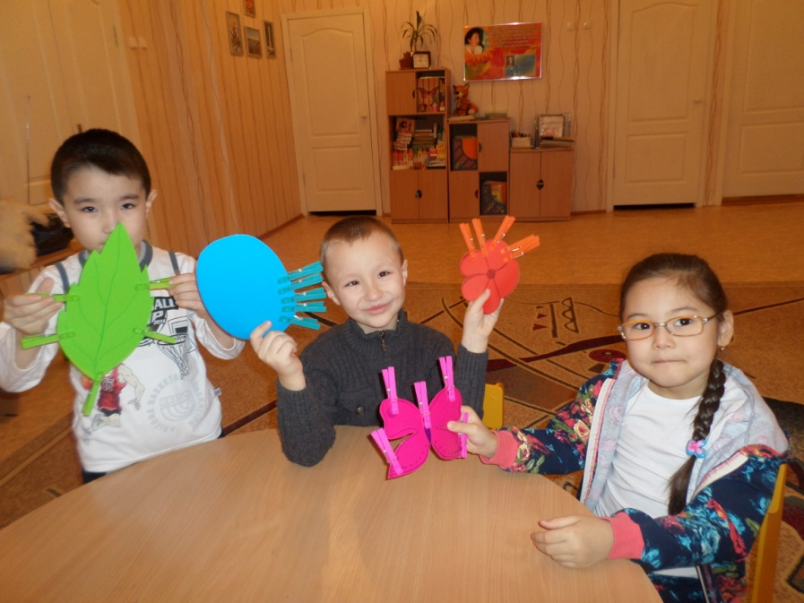
Арт-терапевтические технологии
Цветотерапия
Логопед строит работу следующим образом:
дети берут игрушки и предметы определенных цветов, выполняют с ними разные действия и моделируют ситуации;
обговаривают проделанную работу с многократным повторением нужных звуков.
Результаты цветотерапии:
осознание особых цветовых пристрастий;
повышение чувствительности и восприимчивости;
расширение и углубление восприятия цветовой гаммы;
расширение возможностей управления эмоционально-волевыми процессами;
возрастание интереса к познавательной деятельности.

Slide 10
Аромотерапия
– это применение эфирных масел и масляных суспензий с целью укрепления здоровья человека.
Применение арома-ламп и свечей на занятиях успокаивает перевозбужденную нервную систему детей, способствует улучшению настроения, повышает работоспособность и концентрацию внимания.

Slide 11
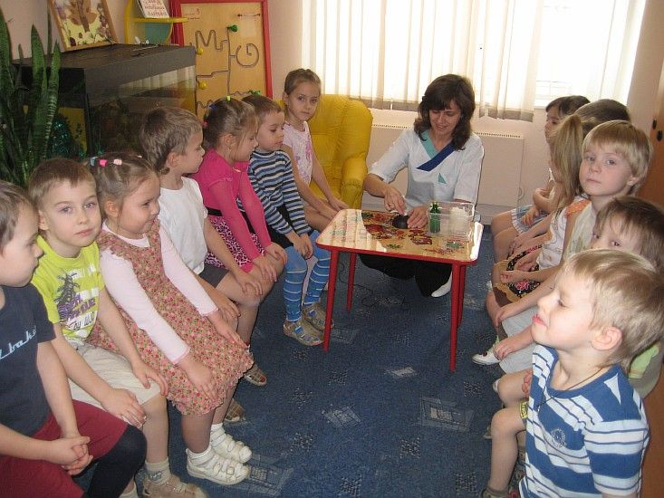
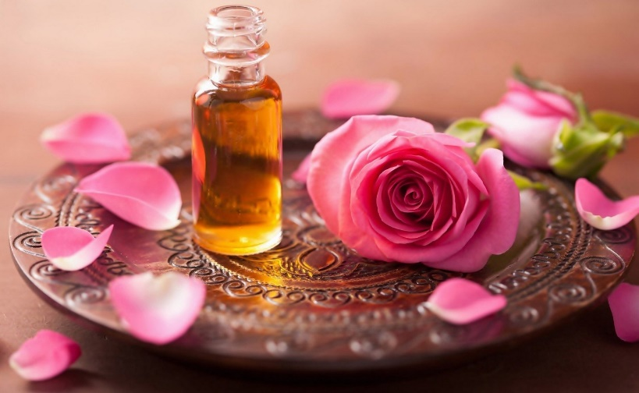
Ароматерапия
Непоседливых детей успокаивает запах мускатного шалфея. Эмоциональные и мозговые блоки, несогласованность в поступках и действиях корректируют запахи – кедра, мяты, пихты, полыни, эвкалипта
Эвкалипт показан при медлительности, эмоциональных перегрузках, поскольку оказывает балансирующее действие, придавая некоторый интеллектуальный энтузиазм.
Эф. Масло герани, как успокаивающее, балансирующее, для лечения депрессии, нервного напряжения, страха.
Недостаточная концентрация внимания, рассеянность – кипарис, мята, роза, розмарин, базилик, тимьян, шалфей, лаванда.
Мелисса –тонизирующие воздействие на мозг, стимулятор физической и умственной активности.
Эфирное масло ромашки применяется в качестве стимулирующего и гармонизирующего действия на нервную и иммунную системы.
Ароматерапию часто применяют в сочетании с музыкотерапией.

Slide 12
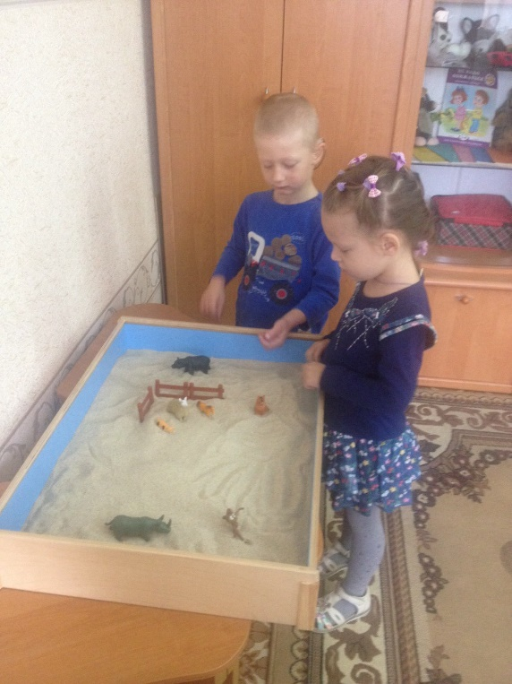
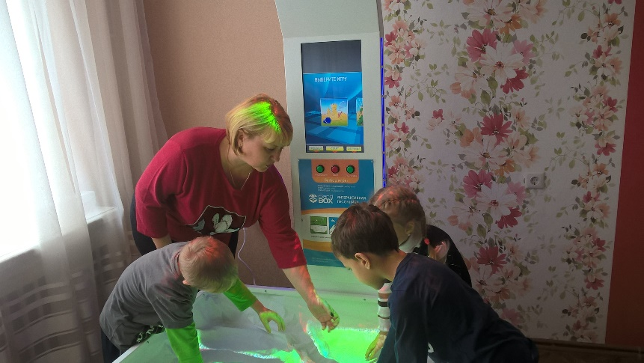
Песочная терапия
Данный способ развивает эмоционально-волевую сферу и способствует качественной коррекции речи. Терапию песком предложил Карл Густав Юнг, основатель аналитической терапии. Она помогает совершенствовать умения и навыки практического общения с использованием вербальных и невербальных средств. В процессе занятий раскрывается индивидуальность, разрешаются психологические затруднения. Кроме того, песочная терапия развивает образное мышление, связную речь, познавательные функции, обогащает словарный запас.
Современные технологии сенсорного развития
Варианты игр:
Создание отпечатков кулачков, ладоней;
Поочередное сжимание и разжимание пальцев, погруженных в песок;
Скольжение ладонями по песку;
Рисование всевозможных узоров, букв на поверхности песка;
Откапывание/Закапывание предметов в песок;

Slide 13
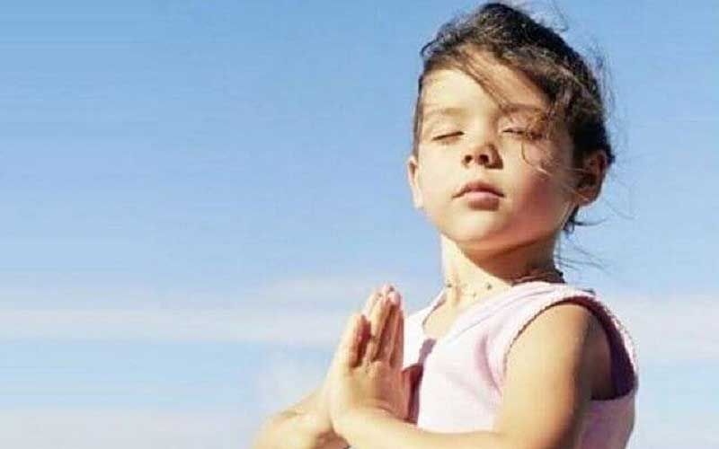
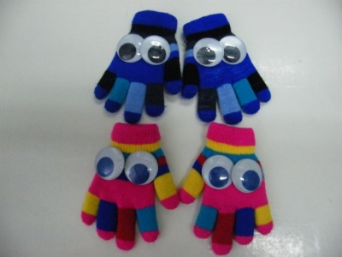
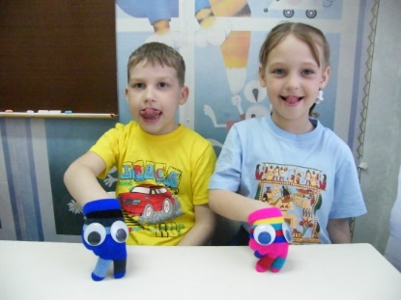
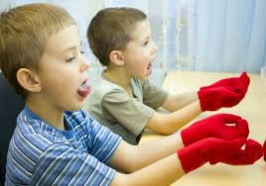
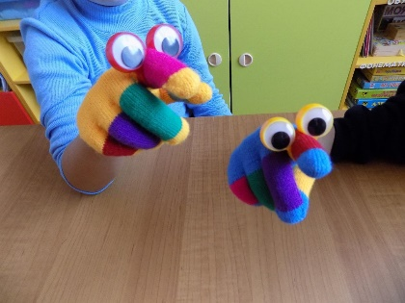
Телесно-ориентированные техники
1. Дыхательные упражнения. Они улучшают ритмику организма, способствуют развитию произвольности и самоконтроля. Занятия обязательно проводятся в хорошо проветренном помещении или при открытой форточке. Их можно делать как в положении стоя, так и сидя.
2. Упражнения, направленные на релаксацию. С их помощью можно расслабиться, вспомнить какие-то события и ощущения.
Растяжка—это комплекс упражнений, связанный с напряжением и расслаблением различных частей тела. Очень хорошо их использовать при гипотонусе и гипертонусе мышц.
Биоэнергопластика. Данный способ основан на соединении движений кистей рук с движениями артикуляционного аппарата. Он синхронизирует работу полушарий головного мозга, улучшает речь и мышление.

Slide 14
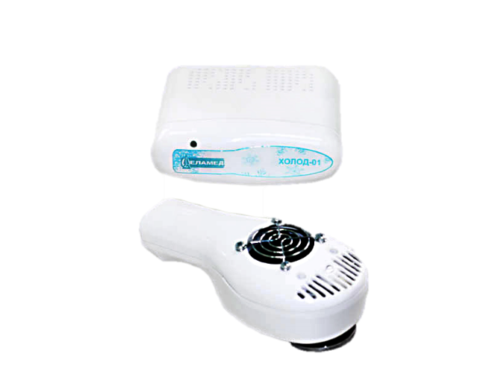
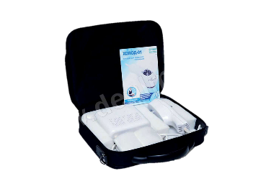
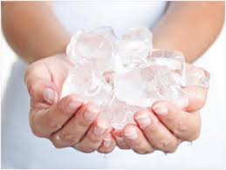
Искусственная локальная гипо- и гипертермия (ИЛГ)
— это контрастное термальное воздействие низкотемператур­ных (лед) и высокотемпературных (вода) аппликаций.
Использование ИЛГ в логопедической практике как средства коррекции мышечного тонуса способству­ет нормализации мышечных реакций. Все это создает благоприятные условия для коррекционной работы.
Для проведения ИЛГ используются лед и теплая вода.
Существуют различные ва­рианты воздействия:
только гипотермия (холодовой массаж);
только гипертермия (тепловой массаж);
гипотермия, затем гипертермия;
поочередное использование тепловых и холодовых воздействий.
Авторы методических рекомендаций К.А. Семено­ва, О.В. Степанченко и Л.И. Виноградова предлагают следующую методику использования ИЛГ в логопеди­ческой практике. Лед в марле накладывается поочередно на мышцы артикуляционного аппарата: круговая мышца рта, большая скуловая мышца, подбородок в области подчелюст­ной ямки, язычная мускулатура. При накладывании льда на язык, придерживая последний за кончик марлевой салфеткой, делаем скользящие движения по кончику, спинке и боковым краям языка. Для активизации центральных отделов речедвигательного анализатора контрастное термальное воздействие можно применять и на мышцы верхних конечностей, особенно на кисть правой руки. При этом в качестве низкотемпературного агента выступает лед, а в качестве высокотемпературного — шерстяная варежка, опущенная в горячий на­стой трав успокоительного сбора. Продолжительность экспозиции в первый день проведения ИЛГ 10 с, затем при ежедневном увеличении процедуры на 10-15 с, сле­дует довести воздействие до 4 минут и в этом режиме продолжить курс, состоящий из 20-25 сеансов. Целе­сообразно проводить по три курса ИЛГ с перерывом в 10 дней, затем через 6 месяцев повторить полный курс лечения.

Slide 15
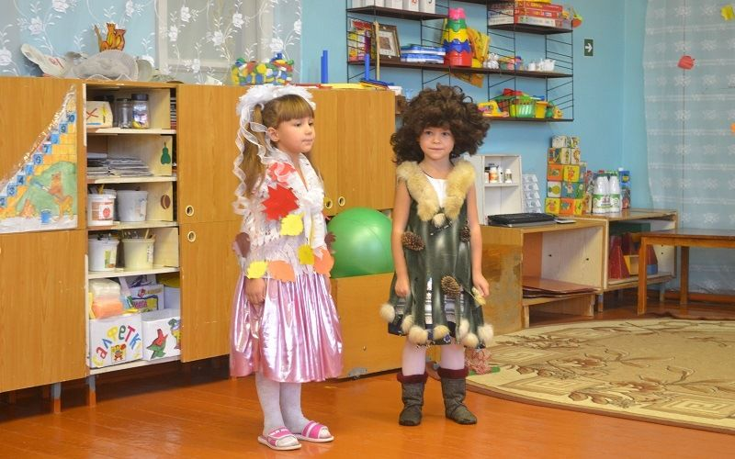
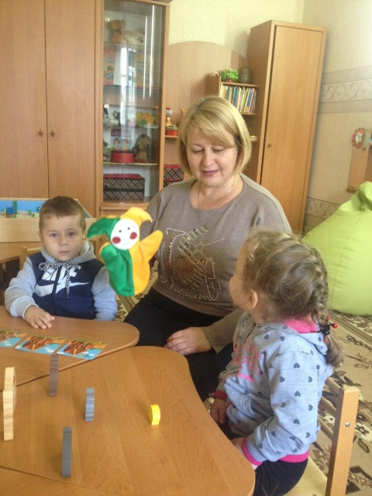
Сказкотерапия
Типы сказок:
Медитативная.
Психотерапевтическая.
Психокоррекционная.
Психологическая.
Дидактическая.
Методы сказкотерапии:
Рисование сказок;
Создание кукол;
Рассказывание и сочинительство.
Современные технологии развития лексико-грамматических компонентов и связной речи
Коррекционные задачи сказкотерапии:
Взаимосвязь моторного, слухового и зрительного анализаторов;
Эффективная игровая мотивация детской речи;
Усовершенствование звуковой культуры речи;
Усовершенствование лексико-грамматических языковых средств;
Создание коммуникативной направленности всех детских высказываний.

Slide 16
Синквейн
Одним из эффективных методов речевого развития ребенка, позволяющим быстро получить результат, яв­ляется работа над созданием нерифмованного стихотво­рения, синквейна.
Синквейн с французского языка пе­реводится как «пять строк», пятистрочная строфа сти­хотворения.
Правила составления синквейна:
1) первая строка — одно слово, обычно существитель­ное, отражающее главную идею;
2) вторая строка — два слова, прилагательные, описы­вающие основную мысль;
3) третья строка — три слова, глаголы, описывающие действия в рамках темы;
4) четвертая строка — фраза из нескольких слов, по­казывающая отношение к теме;
5) пятая строка— слова, связанные с первым, отража­ющие сущность темы.
Примеры синквейна:
Современные технологии развития лексико-грамматических компонентов и связной речи
Дождь
Грибной, летний.
Льет, капает, стучит.
Я люблю гулять под дождем.
Лужи, тучи, вода.
Ветер
Сильный, холодный.
Срывает, дует, воет.
Ветер осенью холодный.
Осень, холод, сквозняки.
Заяц
Белый, трусливый.
Прыгает, грызет, прячется.
У зайца маленькие зайчата.
Лес, морковь, капуста.

Slide 17
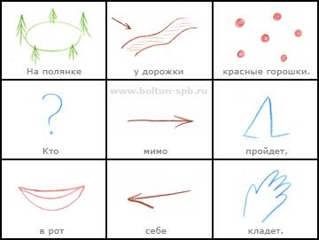
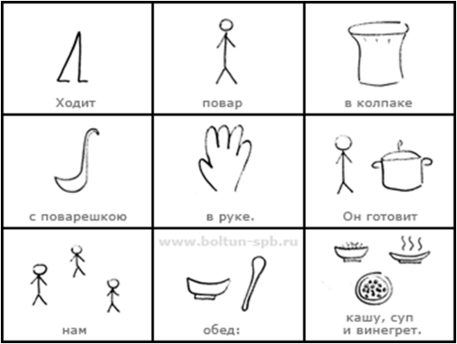
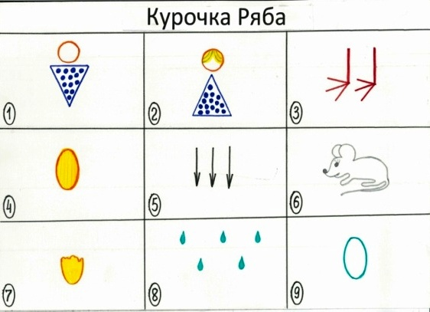
Мнемотехника
это система приемов, облегчающих запоминание и увеличивающих объем памяти путем образования дополнительных ассоциаций.
Особенность методики – применение не изображения предметов, а символов для опосредованного запоминания.

Slide 18
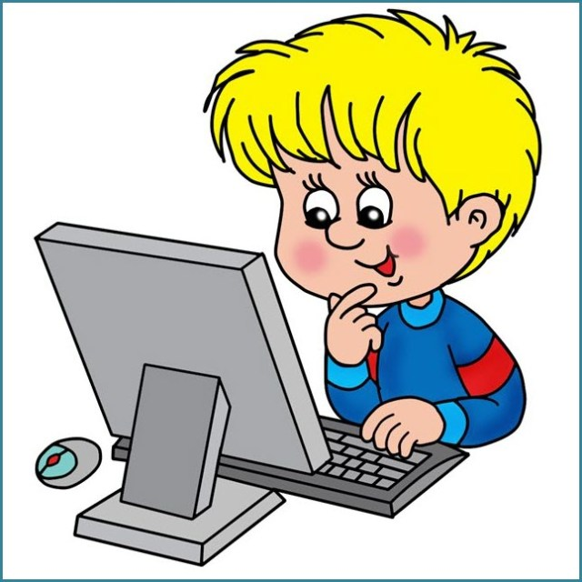
Компьютерные технологии
Компьютерная программа «Видимая речь»
Игры для Тигры
Баба Яга учится читать
«Веселая азбука»

Slide 19
Итог:
На фоне комплексной логопедической помощи современные логопедические технологии, не требуя особых усилий, оптимизируют процесс коррекции речи детей и способствуют оздоровлению всего организма ребенка. Кроме того, это помогает организовывать занятия интереснее и разнообразнее.

Slide 20
Литература 1. Акименко В.М. Новые педагогические технологии: учебно-метод. пособие .- Ростов н/Д; изд. Феникс, 2008. 2. Акименко В.М. Развивающие технологии в логопедии.- Ростов н/Д; изд. Феникс, 2011. 3. Акименко В.М. Речевые нарушения у детей.- Ростов н/Д; изд. Феникс, 2008. 4. Баннов А. Учимся думать вместе: Материалы для тренинга учителей. — М.: ИНТУИТ.РУ, 2007. 5. Гин А. Приемы педагогической техники. – М.:Вита-Пресс, 2003 6. Душка Н. Синквейн в работе по развитию речи дошкольников Журнал «Логопед», №5 (2005). 7. Борозинец Н.М., Шеховцова Т.С. Логопедические технологии: Учебно-методическоепособие – Ставрополь, 2008.

